Slide 1
Модель временного ряда "Предсказание цены на арматуру"
Работу выполнили: Подъячев Владислав,
Кочкин Никита, Мисюк Вячеслав Группа: ИСП-21

Slide 2
Введение
Цель проекта: Создание модели для прогнозирования цены на арматуру с целью дальнейшей выгодной сделки
Зачем это нужно:
Избежание переплат за покупку нужного объема
Исследование рынка
Предугадывание цены для подготовки бюджета
Ключевая метрика: R² для оценки модели
Задача: Заставить модель прогнозировать цену на арматуру максимально приближённо к реальной

Slide 3
Этапы работы над проектом
Подготовка данных
Предобработка данных
Обучение моделей
Выбор финальной модели
Разработка приложения

Slide 4
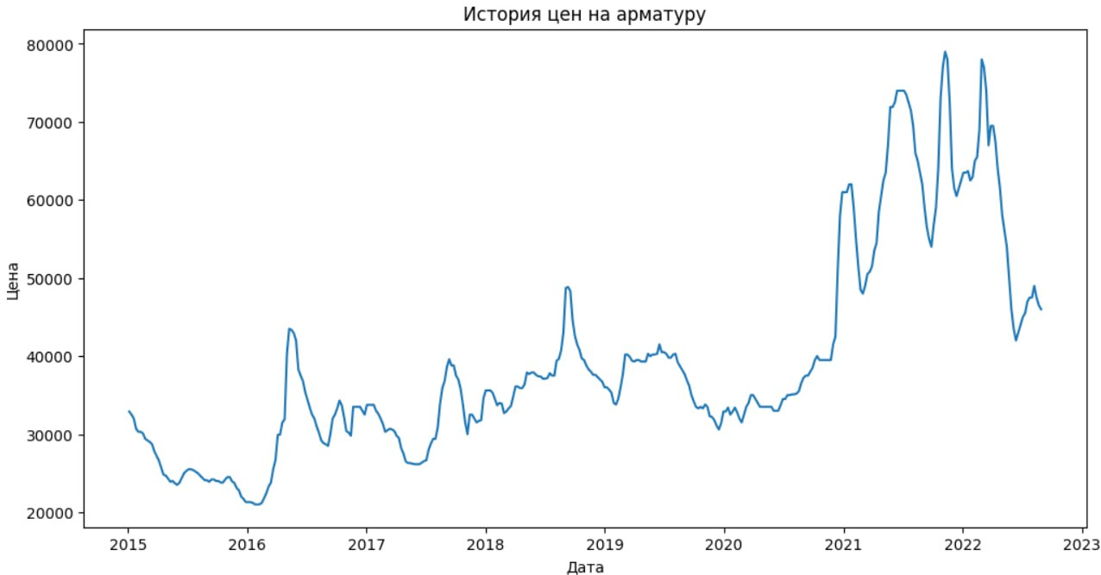
Подготовка данных
Объединение всех дополнительных признаков в один dataframe
Удаление низкокачественных колонок (< 70%)
Делим готовый dataframe на обучающий и тестовый
Объединяем дневные строки в недели
Заполняем пропуски методом соседних данных
Обрабатываем шумы
Дифференцирование цены

Slide 5
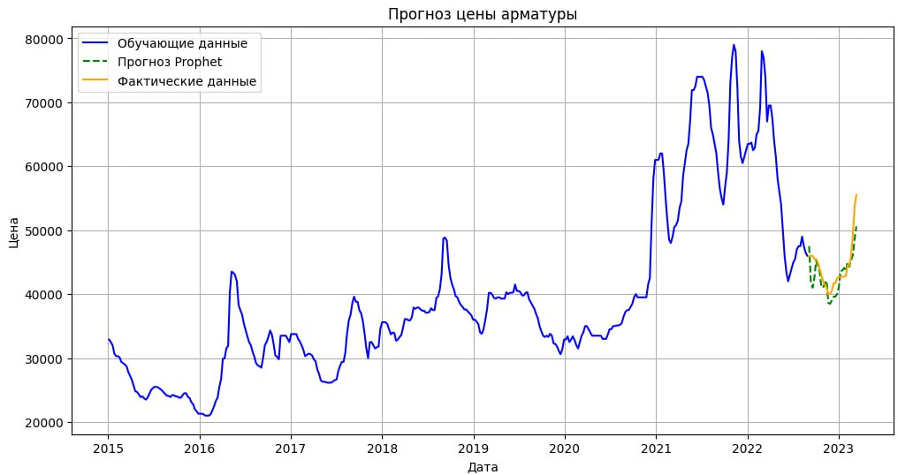
Prophet
Учёт влияния праздников и событий, сезонности.

Slide 6
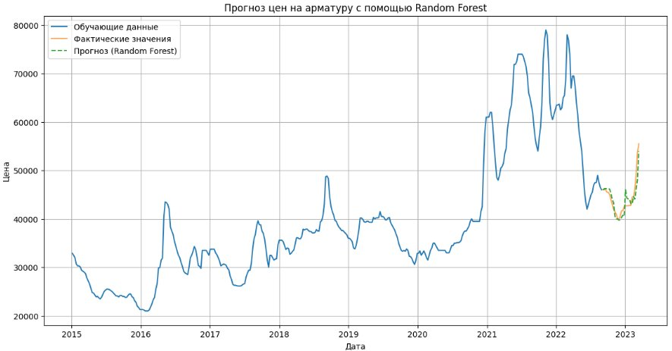
RandomForest
Устойчивость к переобучению, работает с разнородными данными, простота использования.

Slide 7
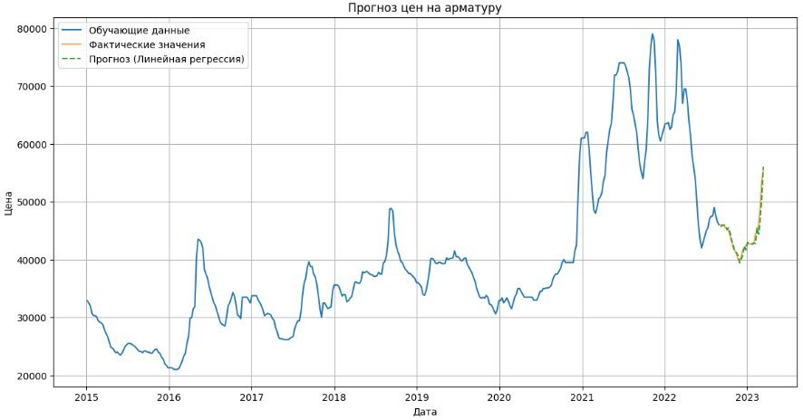
Линейная регрессия
Простота и интерпретируемость, быстрое обучение и прогнозирование, высокая масштабируемость

Slide 8
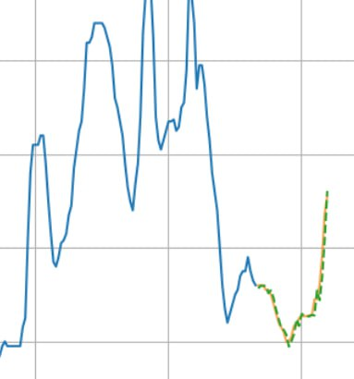
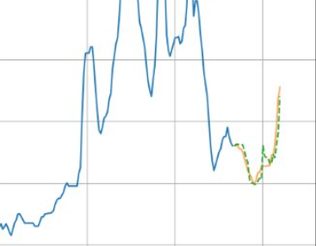
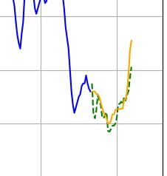
Сравнение моделей
«Линейная регрессия »
«Random Forest»
«Prophet»
￼
MAE | R²
647 | 0.93
MAE | R²
1269 | 0.77
MAE | R²
1789 | 0.59

Slide 9
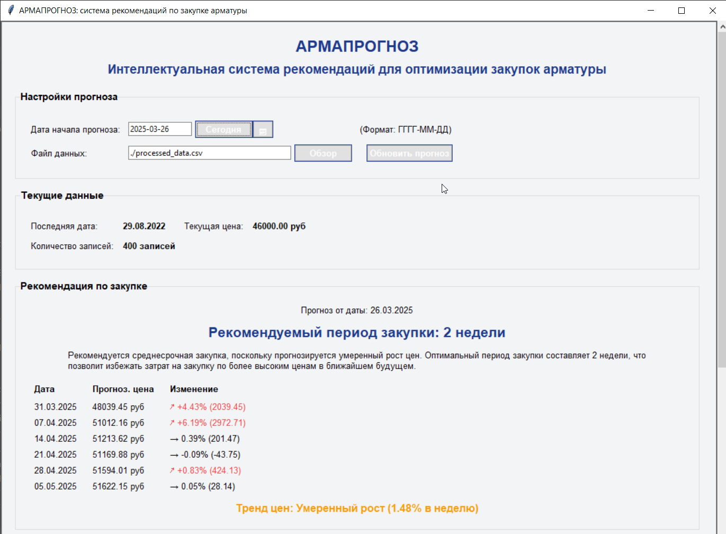
Приложение

Slide 10
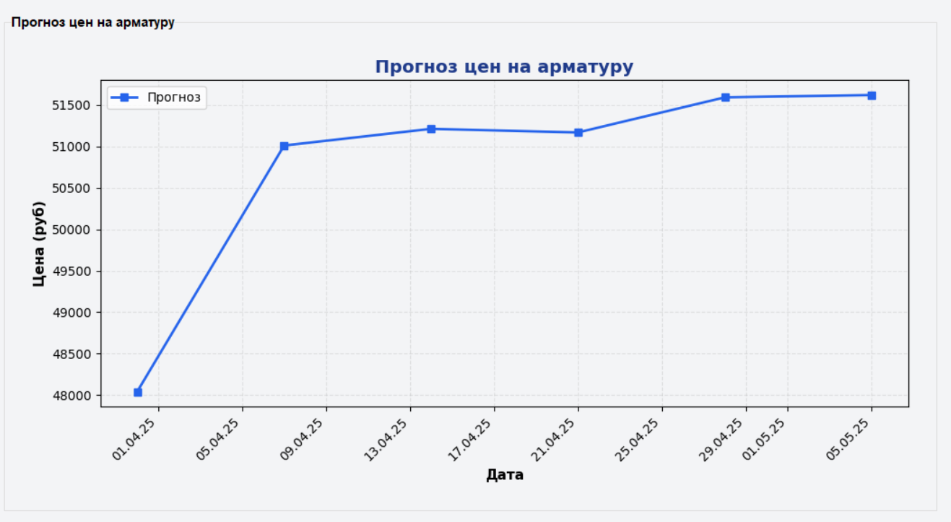
Приложение

Slide 11
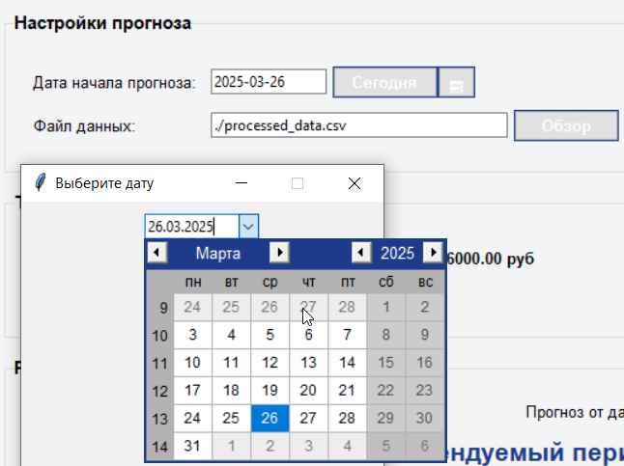
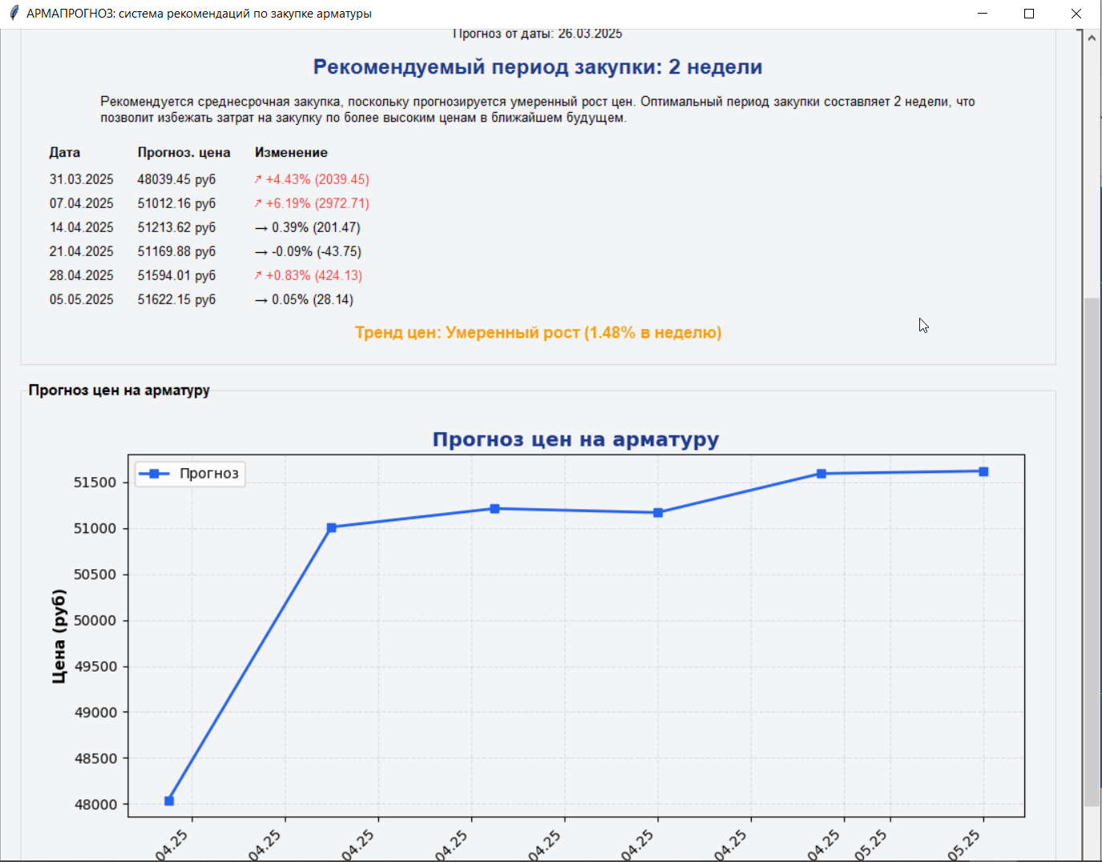
Пример работы

Slide 12
Проделанная работа
Не получилось
В будущем
1. Проведена тщательная работа с данными
2. Созданы три рабочие модели
3. Разработано приложение
4. Получен бесценный опыт в машинном обучении
1. Автоматический экспорт рекомендаций в тендерную документацию
2. Точное прогнозирование при резких скачках цен
1. Интеграция с биржевыми данными для улучшения точности прогнозов
2. Создание мобильной версии приложения для оперативного доступа
3. Добавление уведомлений о благоприятном времени для закупок

